Slide 1
Муниципальное бюджетное общеобразовательное учреждение «Икрянинская начальная общеобразовательная школа»
Информационно – творческий Проект:
«Ёлочка – красавица всем нам очень нравится»
2019г.
Подготовила:
Полякова Н.В. Воспитатель

Slide 2
Вид проекта: информационно-творческий Продолжительность проекта: краткосрочный
декабрь 2018 – январь 2019г. Руководитель проекта: Полякова Н.В –воспитатель логопедической группы МБОУ «Икрянинская НОШ» Участники проекта: дети логопедической группы «Солнышко», музыкальный руководитель, родители воспитанников.

Slide 3
Актуальность проекта
Какое чудо – новогодние праздники! И главный символ праздника - Новогодняя елка с ее нарядами и украшениями.
А откуда взялся обычай наряжать елку?
Что мы знаем о ели?
Почему к ели такое особое отношение?
Рядом с нами очень знакомое и в то же время очень загадочное дерево – ель.
Поэтому появилась потребность реализовать детский информационно-творческий проект, в рамках которого дети расширят представления о главном символе Нового года – елке.

Slide 4
Цель проекта: Ознакомление родителей и детей с историей новогодней ёлки; приобретение детьми умений и навыков по изготовлению новогодней ёлочки различными способами.
Задачи:
- Расширить знания детей о хвойных деревьях и какова их роль в природе и жизни человека.
- Познакомить с историей появления символа Нового года, традицией украшать Новогоднюю елку.
- Развивать у детей конструктивные умения и навыки, творчество в работе с разными материалами по изготовлению новогодней ёлочки в разных техниках.
- Привлечь родителей в продуктивную деятельность и раскрыть их творческие способности.

Slide 5
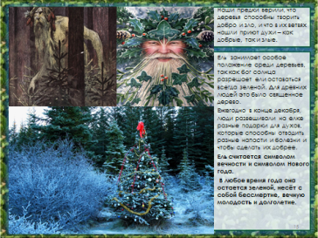
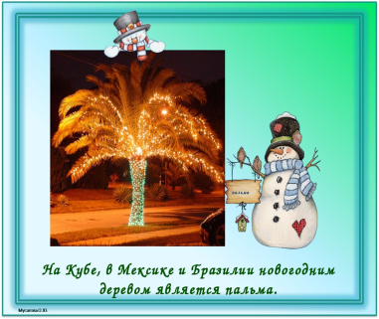
Этапы работы над проектом:
1-й этап – подготовительный.
Определение цели и задач проекта, создание комфортной предметно-развивающей среды, изготовление дидактических игр, подготовка презентации «История новогодней елочки»

Slide 6
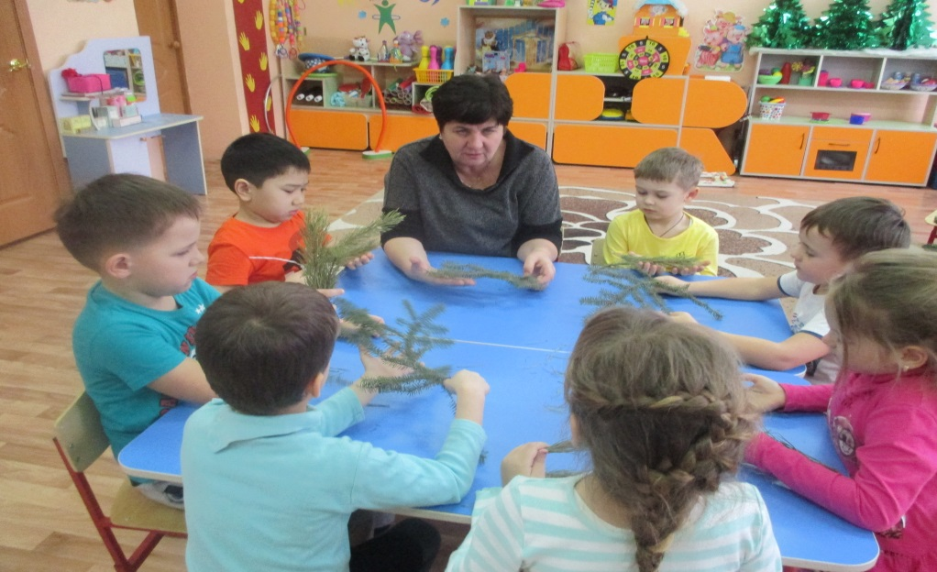
2 этап - основной Совместная деятельность педагога с детьми: Образовательная область - Познание
ОД «Сравнение ели и сосны»
Цель: Уточнить понятия «Хвойные деревья». Развивать мыслительные процессы путём сравнения.
ОД с элементами драматизации «Елка – это чей-то дом»
Цель: Закрепить знания детей о значении леса в жизни животных.
Беседа «Кто может обидеть нашу ель, как мы можем ей помочь?»
Цель. Показать детям, что разные обстоятельства и люди могут повредить живой ели.
Презентация «История новогодней елки».
Цель. Познакомить с историей появления символа Нового года, традицией украшать Новогоднюю елку в России и других странах.

Slide 7
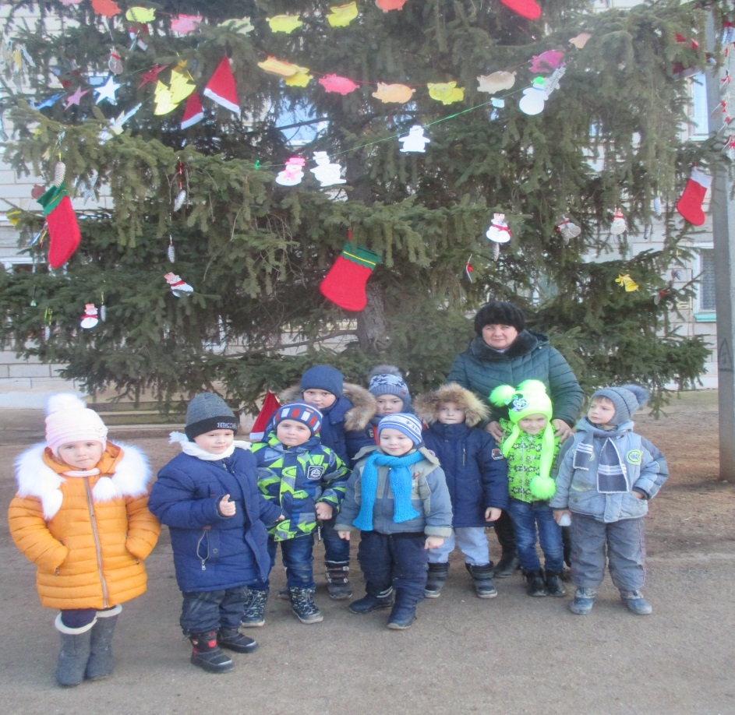
Цикл наблюдений за елью и сосной на прогулке
Цель. Дать представление о хвойных деревьях. Познакомить с их характерными особенностями (ствол, ветки, иголки вместо листьев).
- Чем ель и сосна не похожи на другие деревья?
- Что общего у лиственных и хвойных деревьев?
- Чем ель отличается от сосны?
- Чем прекрасны хвойные деревья?

Slide 8
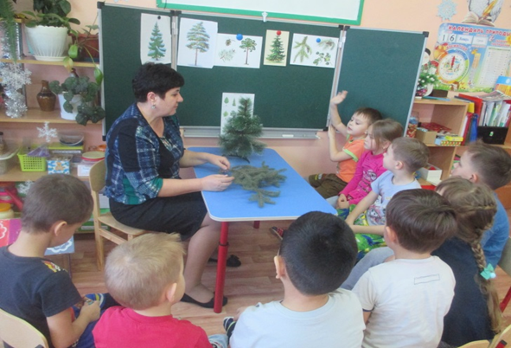
Познавательно-исследовательская деятельность
«Сколько лет нашей ели ?»
Цель. Показать детям, что у ели сверху вырастают новые ветки. На верху ветки молодые, короткие, а снизу старые, самые длинные. Сосчитав снизу вверх ряды ветвей, можно узнать возраст ели.
«Сравниваем ель с искусственной елкой»
Цель. Уточнить с детьми отличие натуральной ели от искусственной.

Slide 9
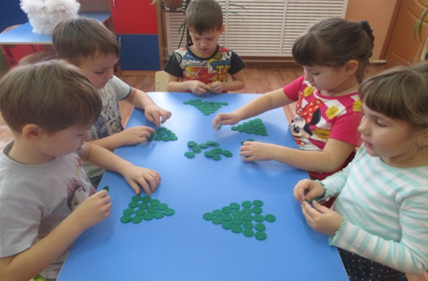
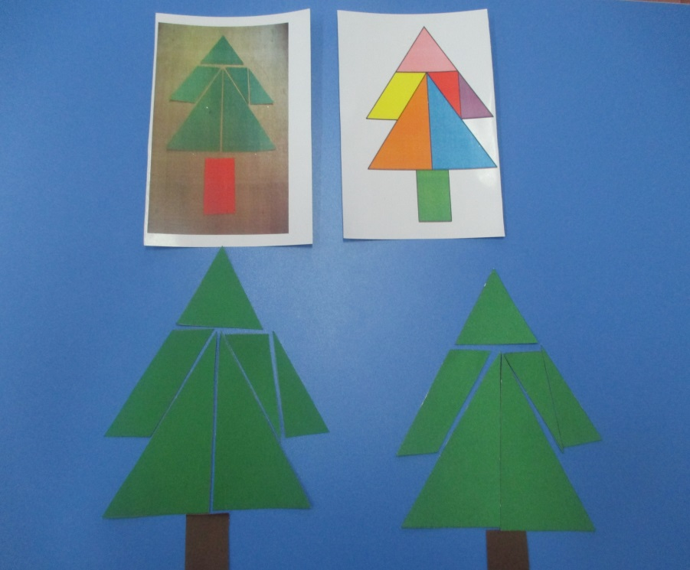
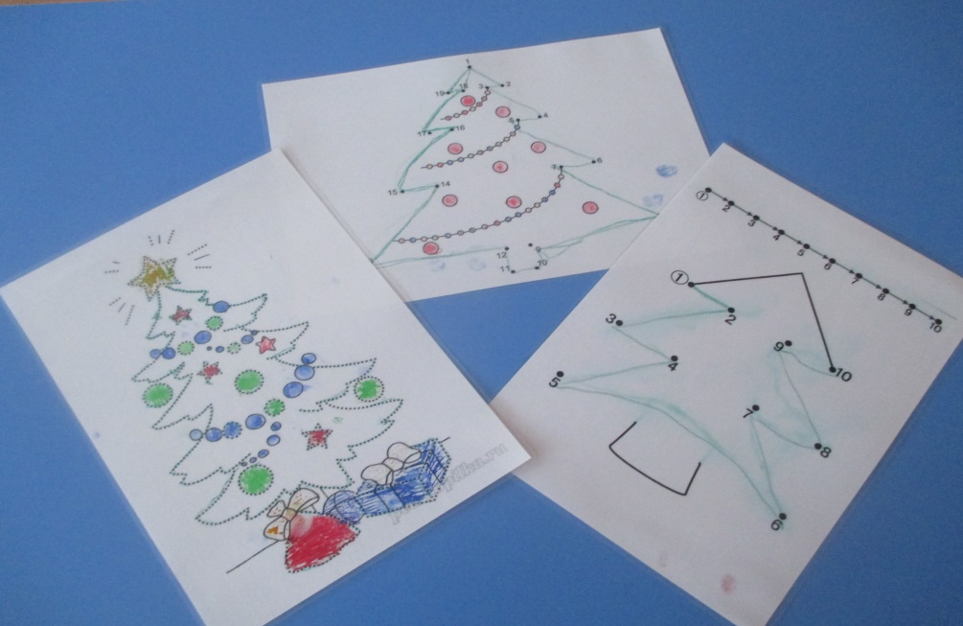
Дидактические игры
«Чтобы елочки собрать, будем мы кружки считать»
«Выкладывание елочек по разным схемам: «Танграм», «из кружочков».
«Найди сходство и различие»,
«Чей домик под ёлочкой?»,
«Соедини елочку по точкам»,

Slide 10
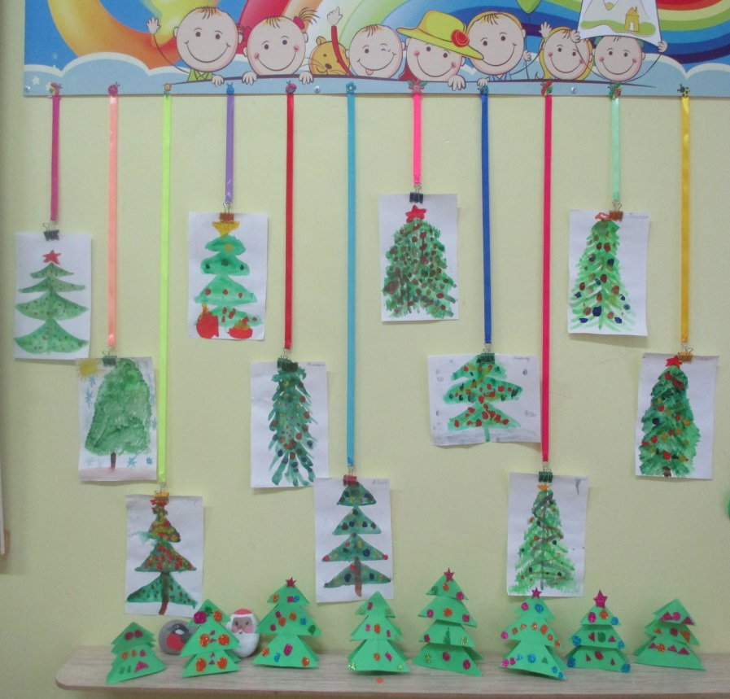
Образовательная область – художественно-эстетическое развитие
Рисование «Наша новогодняя ёлочка»
Цель: побуждать детей передавать в рисунке полученные впечатления о зимней красавице-елочке; развивать эстетическое восприятие, воображение, образные представления.
Изготовление ёлочек способом оригами
Цель: развивать конструктивные умения, мелкую моторику; желание мастерить с удовольствием.

Slide 11
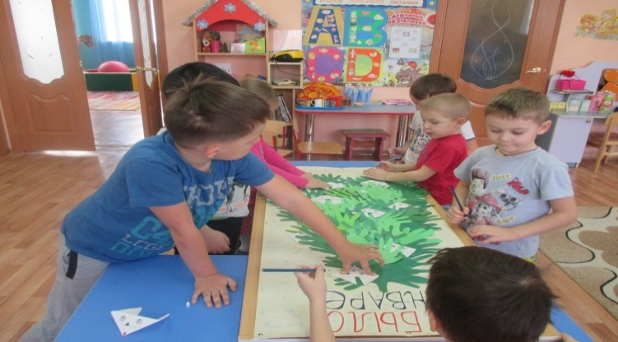
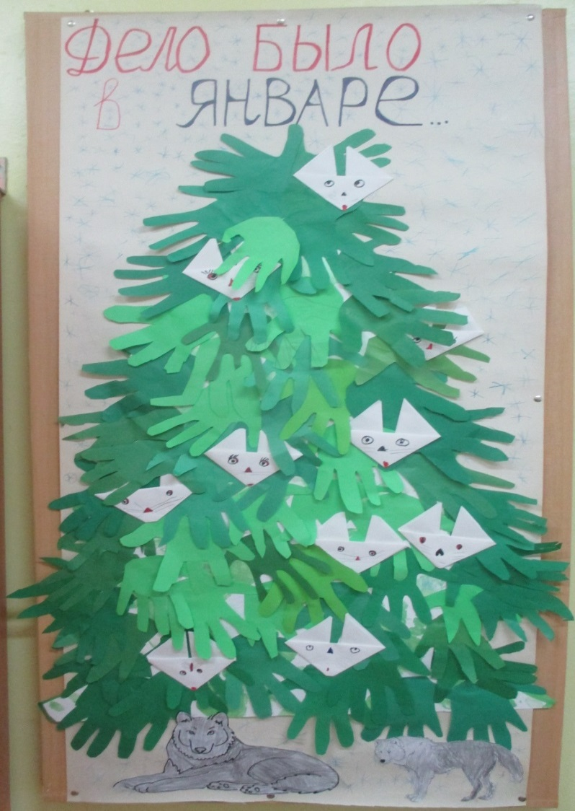
Коллективная аппликация по стихотворению А. Барто «Дело было в январе» Цель. Развивать фантазию, воображение, творческие способности. Воспитывать чувство коллективизма, продолжать учить видеть результаты и значимость коллективного труда.

Slide 12
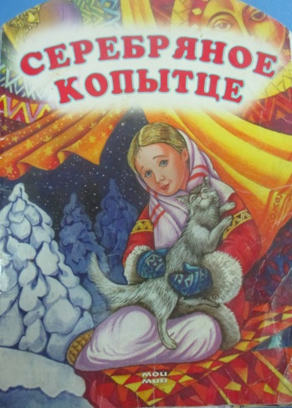
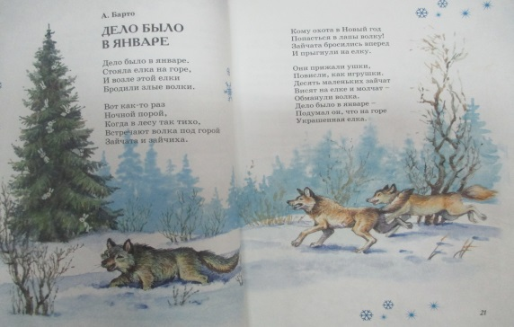
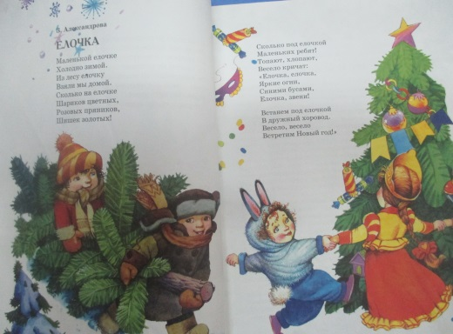
Образовательная область – художественная литература
Чтение художественной литературы: З. Александрова «Ёлочка», Бажов «Серебряное копытце», В.Даль «Девочка – Снегурочка, С.Маршак «12 месяцев» - проза, Агния Барто «Дело было в январе», Александрова «Ель в жизни человека», Заучивание стихотворений о новогодней ёлочке.

Slide 13
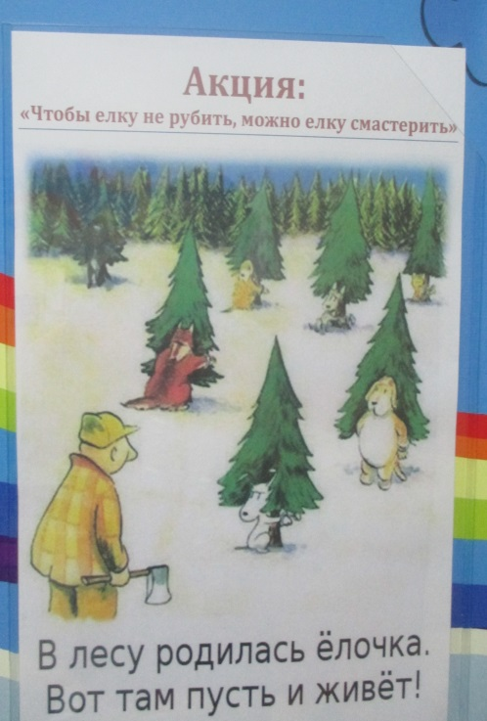
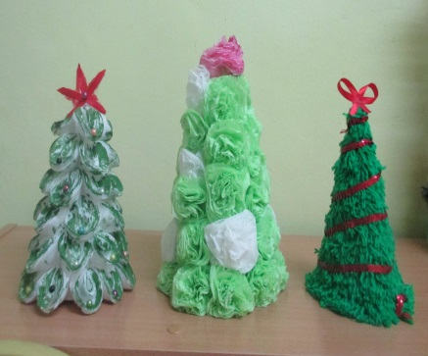
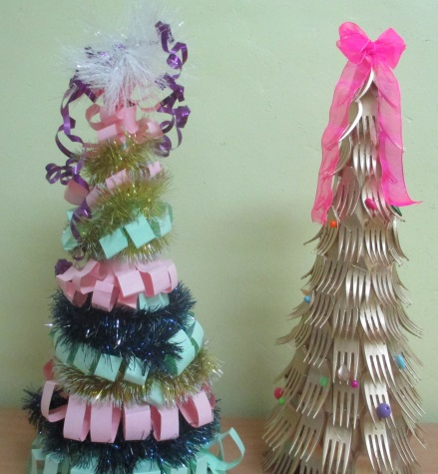
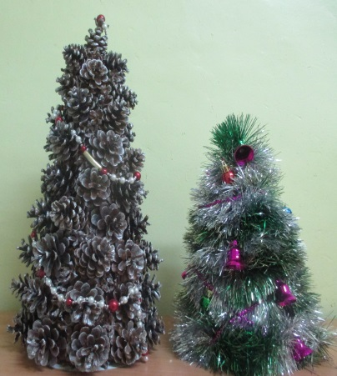
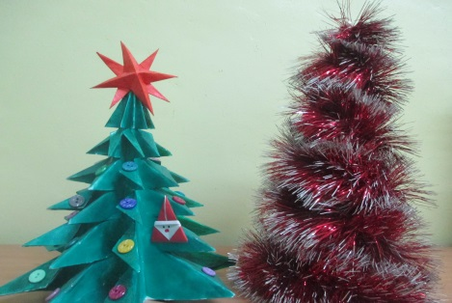
Взаимодействие с родителями Акция – «Чтобы елки не рубить, можно елки смастерить»
Цель: Привлечь внимание родителей и детей к проблеме сохранения хвойных деревьев в канун Нового года.
Задачи. Развивать познавательный интерес к природе, проблемам ее охраны. Формировать представления детей о полезных свойствах ели, о важном значении ели для лесных обитателей. Пропагандировать экологические традиции при подготовке и проведении новогодних праздников.

Slide 14
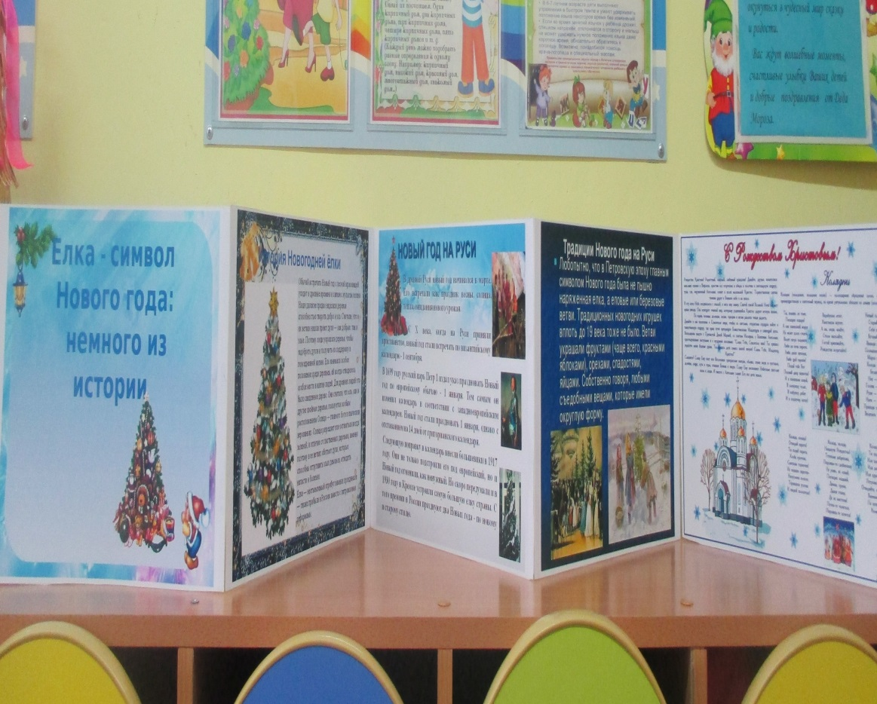
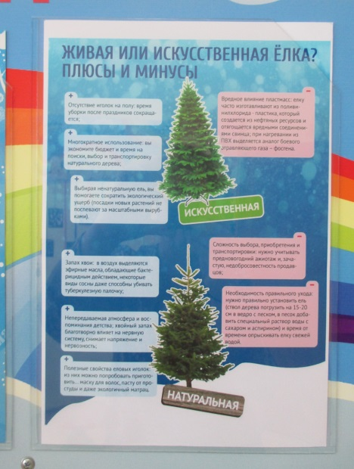
Папка – передвижка
«Елка – символ Нового года! «Подари елочке игрушку»

Slide 15
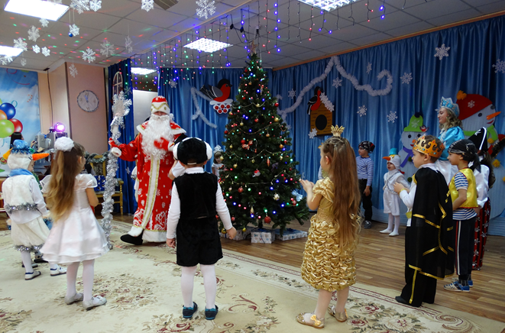
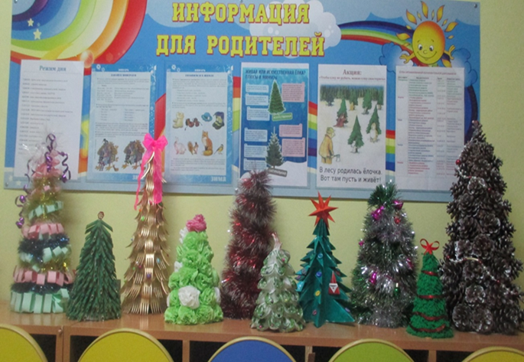
3-й этап – заключительный.
Праздник Новогодней ёлки.
Организация выставки совместных работ детей и родителей «Парад елок»

Slide 16
ВЫВОД:
В результате проведенной работы у детей расширились знания о хвойных деревьях.
Дети узнали, что человек изобрел искусственную елку в целях сбережения природы.
Узнали об истории появления праздника Новый год и традиции украшать Новогоднюю елку.
Научились передавать образ елки в художественном творчестве.
Наши мамы вместе с детьми порадовали обилием идей и оригинальностью в изготовлении елочек.

Slide 17
СПАСИБО ЗА ВНИМАНИЕ!

